Slide 1
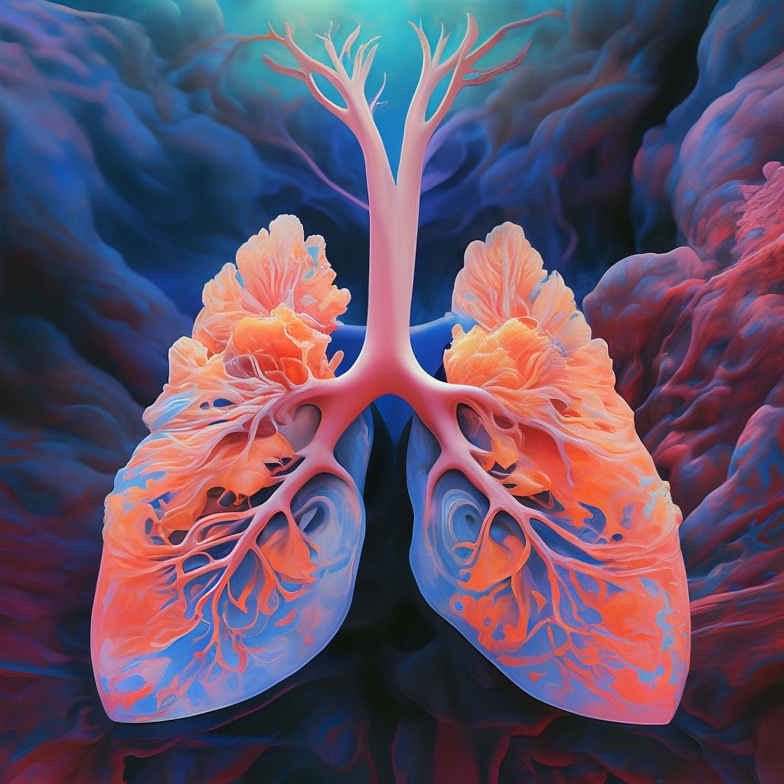


КВИЗ «ТУБЕРКУЛЁЗ ВСЕРЬЁЗ»

Slide 2

РАЗМИНОЧНЫЙ РАУНД

Slide 3
ПРАВИЛА
5 ВОПРОСОВ НА ОБСУЖДЕНИЕ КАЖДОГО ДАЁТСЯ 30 СЕКУНД
ЗА ПРАВИЛЬНЫЙ ОТВЕТ - 1 БАЛЛ

Slide 4
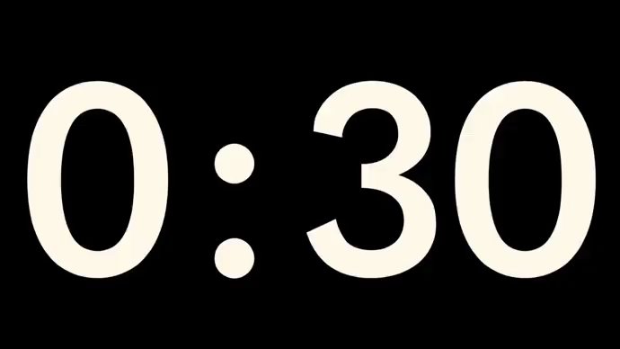
ВОПРОС №1
РОБЕРТА КОХА ПО ОКОНЧАНИИ В 1866 ГОДУ МЕДИЦИНСКОГО УНИВЕРСИТЕТА, ЖДАЛА СКРОМНАЯ ДОЛЖНОСТЬ МЛАДШЕГО ВРАЧА, ЗАТЕМ ПРОФЕССИЯ СЕЛЬСКОГО ЛЕКАРЯ. НЕВЕСТА ЕГО, СОГЛАСИЛАСЬ ВЫЙТИ ЗА НЕГО ЗАМУЖ ПРИ ОДНОМ УСЛОВИИ ЕСЛИ У НИХ БУДЕТ ТИХАЯ И СЕМЕЙНАЯ ЖИЗНЬ. ОН СМИРИЛСЯ. В ДЕНЬ РОЖДЕНИЯ КОХА ЭММИ ФРААЦ, ЕГО ЖЕНА, ПОДАРИЛА ЕМУ ОДНУ ВЕЩЬ. ОНА И ПОДУМАТЬ НЕ МОГЛА, ЧТО ЭТА ВЕЩЬ ПОМОЖЕТ МУЖУ ЗАВОЕВАТЬ МИРОВУЮ СЛАВУ, А ВСКОРЕ СТАНЕТ ПРИЧИНОЙ СУПРУЖЕСКИХ РАЗНОГЛАСИЙ. КАКОЙ ПОДАРОК ПОЛУЧИЛ ОТ ЖЕНЫ РОБЕРТ КОХ?

Slide 5
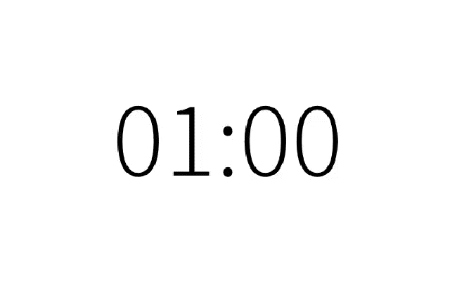
ВОПРОС №2
РАЗГАДАЙТЕ ЗАГАДКУ. В СЕМЬЕ 5 ЧЕЛОВЕК: МУЖ, ЖЕНА, ИХ СЫН, СЕСТРА МУЖА И ОТЕЦ ЖЕНЫ. ИХ ДИАГНОЗЫ - ТУБЕРКУЛЕЗ, АНОРЕКСИЯ, ОЖИРЕНИЕ, ОРЗ, БЛИЗОРУКОСТЬ. ИЗВЕСТНО, ЧТО ТОТ, У КОГО АНОРЕКСИЯ И ОРЗ – НЕ КРОВНЫЕ РОДСТВЕННИКИ. ЧЕЛОВЕК С ОЖИРЕНИЕМ МЛАДШЕ БЛИЗОРУКОГО, НО ОНИ ВМЕСТЕ ИГРАЮТ В ФУТБОЛ (ОНИ МУЖЧИНЫ). БОЛЬНОЙ ТУБЕРКУЛЕЗОМ МЛАДШЕ БОЛЬНОГО ОРЗ, НО СТАРШЕ ЖЕНЫ СВОЕГО БРАТА. КТО В СЕМЬЕ БОЛЕН ТУБЕРКУЛЕЗОМ?

Slide 6
ВОПРОС №3
КАКИЕ УСТАРЕВШИЕ НАЗВАНИЯ ТУБЕРКУЛЁЗА ВЫ ЗНАЕТЕ? (ПЕРЕЧИСЛИТЕ МИНИМУМ 3)

Slide 7
ВОПРОС №4
ОБЫЧНАЯ ЕГО СКОРОСТЬ — 2,4 КИЛОМЕТРА В ЧАС, НО В НЕКОТОРЫХ СИТУАЦИЯХ ОНА МОЖЕТ ДОСТИГАТЬ 170 КИЛОМЕТРОВ В ЧАС. ПРИ НАЛИЧИИ ПОДОБНОЙ СИТУАЦИИ ВСЕ ОКРУЖАЮЩИЕ ОБЫЧНО ЖЕЛАЮТ ЕЕ ЖЕРТВЕ БЫТЬ ЗДОРОВЫМ. НАЗОВИТЕ ОДНИМ СЛОВОМ ДЕЙСТВИЕ, ПРИВОДЯЩЕЕ К ТОЙ САМОЙ СКОРОСТИ, ДОХОДЯЩЕЙ ДО 170 КИЛОМЕТРОВ В ЧАС

Slide 8
ВОПРОС №5
АВТОР ОДНОЙ НАУЧНО-ПОПУЛЯРНОЙ КНИГИ ПИШЕТ, ЧТО ОН — ЭТО РОМАНТИЗМ, ДОВЕДЕННЫЙ ДО ПАТОЛОГИЧЕСКОЙ КРАЙНОСТИ: ЛИХОРАДОЧНЫЙ, БЕЗЖАЛОСТНЫЙ, СПИРАЮЩИЙ ДЫХАНИЕ. НАЗОВИТЕ ЕГО СЛОВОМ ЛАТИНСКОГО ПРОИСХОЖДЕНИЯ

Slide 9
Сдаём карточки – узнаём ответы

Slide 10
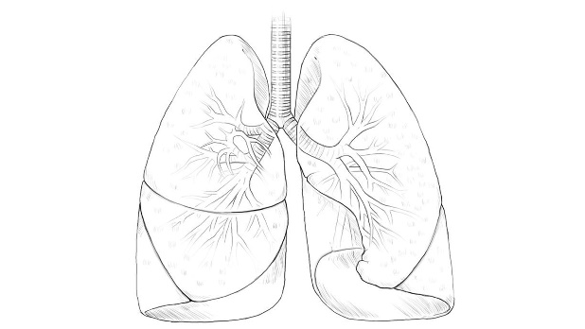
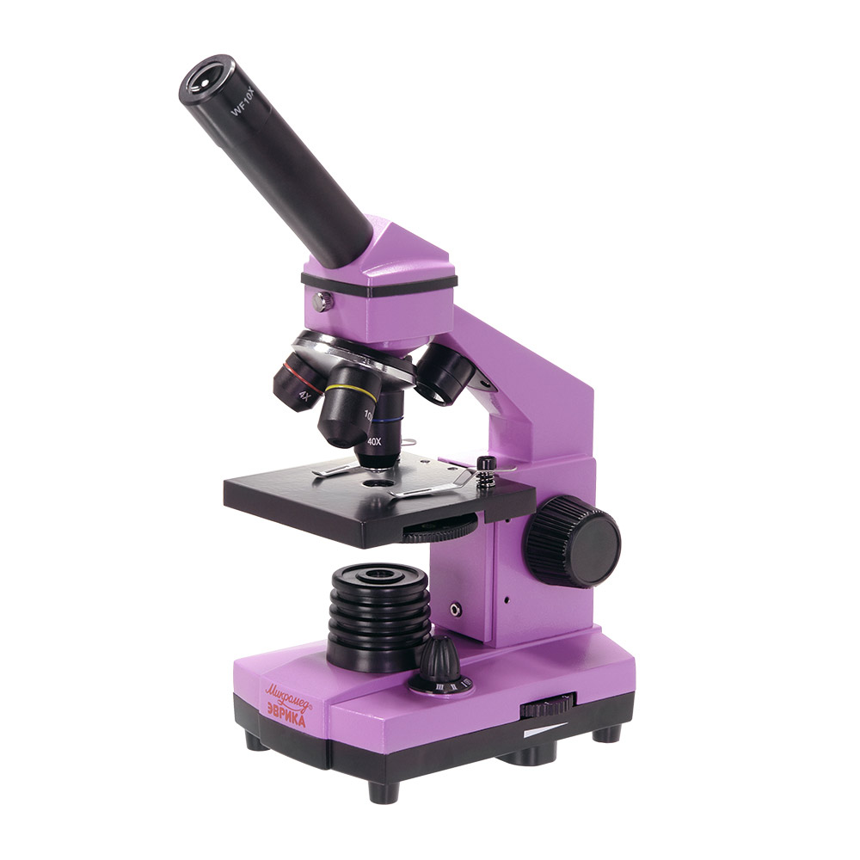
ОТВЕТ №1
МИКРОСКОП

Slide 11
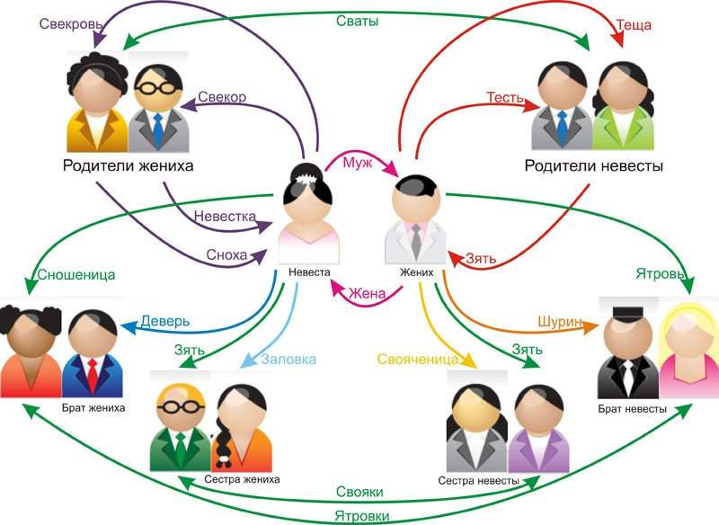
ОТВЕТ №2
СЕСТРА МУЖА

Slide 12
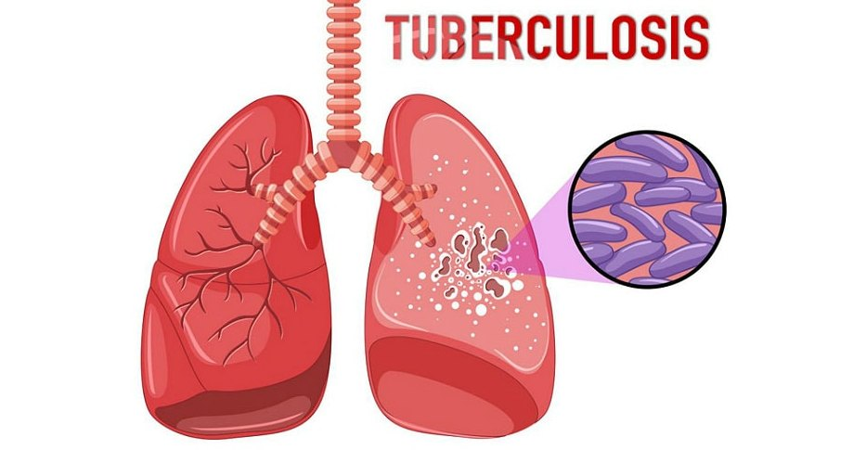
ОТВЕТ №3
ЧАХОТКА
БУГОРЧАТКА
СУХОТА
ЧЁРНЫЙ РЫЦАРЬ
БЕЛАЯ СМЕРТЬ

Slide 13

ОТВЕТ №4
ЧИХАНИЕ

Slide 14
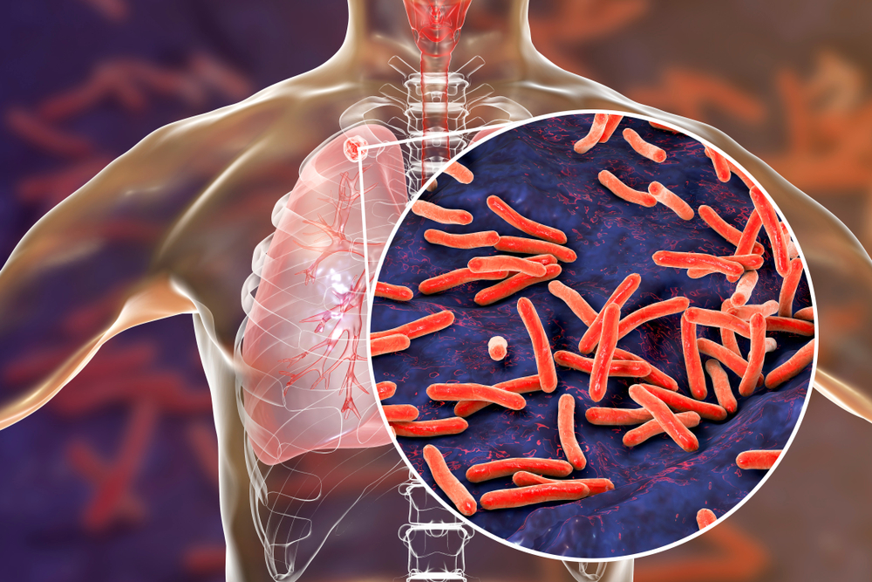
ОТВЕТ №5
ОПИСАНИЕ ГИПЕРБОЛИЗИРОВАННЫХ СТРАСТЕЙ РОМАНТИЗМА ДЕЙСТВИТЕЛЬНО ОЧЕНЬ СХОДНО СО СПИСКОМ СИМПТОМОВ ТУБЕРКУЛЕЗА, КОТОРЫЙ, КСТАТИ, ЗАНИМАЛ НЕМАЛОЕ МЕСТО В ЭСТЕТИКЕ И ИДЕОЛОГИИ РОМАНТИЗМА — ТАК, "ЧАХОТОЧНАЯ КРАСОТА" (ВЫРАЖАВШАЯСЯ В БЛЕДНОСТИ И ХУДОБЕ) ПРЕВОЗНОСИЛАСЬ КАК ИДЕАЛ, А ЛОРД БАЙРОН МЕЧТАЛ УМЕРЕТЬ ОТ ЭТОЙ БОЛЕЗНИ, СЧИТАЯ ЭТО СТРАШНО КРАСИВЫМ.

Slide 15
МНОГОФАКТОРНЫЙ РАУНД

Slide 16
ПРАВИЛА
5 ВОПРОСОВ НА ОБСУЖДЕНИЕ КАЖДОГО ДАЁТСЯ 30 СЕКУНД
ЗА ПРАВИЛЬНЫЙ ОТВЕТ - 1 БАЛЛ

Slide 17
ВОПРОС №1
ЭТИ ЛЮДИ В СВОЁ ВРЕМЯ ОТРИЦАЛИ ЕГО СУЩЕСТВОВАНИЕ. ОНИ МОГЛИ СВЯЗАТЬ ВСЕ ФАКТОРЫ ВОЕДИНО, ДАЖЕ ЕСЛИ ОНИ НЕ БЫЛИ СВЯЗАНЫ, И ДАЖЕ СМЕРТЬ, НЕ МОГЛА РАЗУБЕДИТЬ ИХ. ОН ЖЕ ЯВЛЯЕТСЯ ОДНИМ ИЗ ВЕДУЩИХ ФАКТОРОВ РИСКА ВОЗНИКНОВЕНИЯ ТУБЕРКУЛЕЗА. НАЗОВИТЕ ЕГО

Slide 18
ВОПРОС №2
В 18 ВЕКЕ СРЕДИ ПИЖОНОВ ОНО ИСПОЛЬЗОВАЛОСЬ КАК ПОВОД ЛИШНИЙ РАЗ ВЫСТАВИТЬ НАПОКАЗ ДРАГОЦЕННЫЕ КОЛЬЦА. В НАШЕ ВРЕМЯ ИМ УЖЕ НИКОГО НЕ УДИВИШЬ, МОЖНО ЛИШЬ ПОВЫСИТЬ ШАНСЫ ВОЗНИКНОВЕНИЯ ТУБЕРКУЛЕЗА. НАЗОВИТЕ ЕГО

Slide 19
ВОПРОС №3
В 1928 ГОДУ БЫЛ УТВЕРЖДЕН СПИСОК БОЛЕЗНЕЙ, ДАЮЩИХ ПРАВО ЛИЦАМ, СТРАДАЮЩИМ ИМИ, ПОЛЬЗОВАТЬСЯ ДОПОЛНИТЕЛЬНОЙ ЖИЛОЙ ПЛОЩАДЬЮ. СРЕДИ БОЛЕЗНЕЙ УКАЗАНЫ ТУБЕРКУЛЕЗ, ЭМФИЗЕМА ЛЕГКИХ И АСТМА. А ЕЩЕ В ОДНОМ ПУНКТЕ В КАЧЕСТВЕ ТАКОЙ БОЛЕЗНИ РАССМАТРИВАЕТСЯ ТО, ОТ ЧЕГО В НАШЕ ВРЕМЯ СУЩЕСТВУЕТ БОЛЬШОЕ КОЛИЧЕСТВО РАЗНООБРАЗНЫХ ПРОФИЛАКТИЧЕСКИХ СРЕДСТВ.
СКАЖИТЕ, О ЧЕМ ГЛАСИТ ЭТОТ ПУНКТ?

Slide 20
ВОПРОС №4
КАКАЯ ЕСТЬ СВЯЗЬ МЕЖДУ ВСЕМИРНЫМ ДНЕМ БОРЬБЫ С ТУБЕРКУЛЕЗОМ И ВОЕННОЙ СЛУЖБОЙ?

Slide 21
ВОПРОС №5
РЕМАРК ТАК ОПИСЫВАЕТ НЕИЗЛЕЧИМО БОЛЬНОГО ПЕРСОНАЖА: "СТАРЫЙ ФЕЛЬДФЕБЕЛЬ ПАДАЕТ НА ПОЛЕ БОЯ, СЖИМАЯ РУКОЙ ГОРЛО ВРАГА". НАЗОВИТЕ СЛОВОМ АРАБСКОГО ПРОИСХОЖДЕНИЯ ЭТОГО "ВРАГА"

Slide 22
Сдаём карточки – узнаём ответы

Slide 23

ОТВЕТ №1
ВИРУС ИММУНОДЕФИЦИТА ЧЕЛОВЕКА

Slide 24
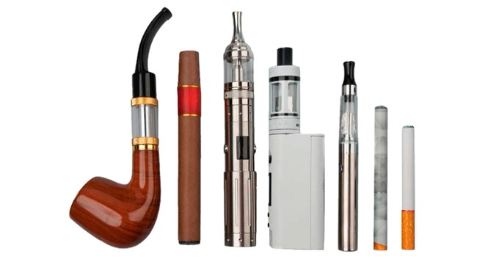
ОТВЕТ №2
КУРЕНИЕ
Минздрав предупреждает:
курение вредит Вашему здоровью

Slide 25
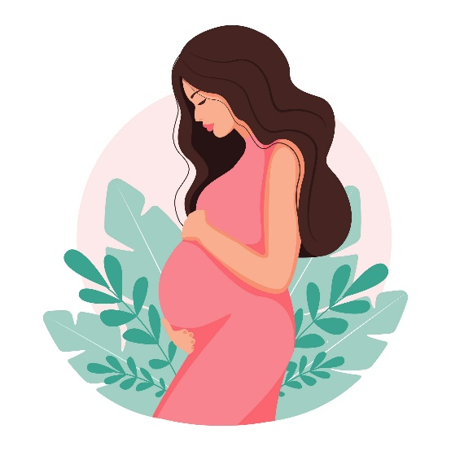
ОТВЕТ №3
О БЕРЕМЕННОСТИ

Slide 26
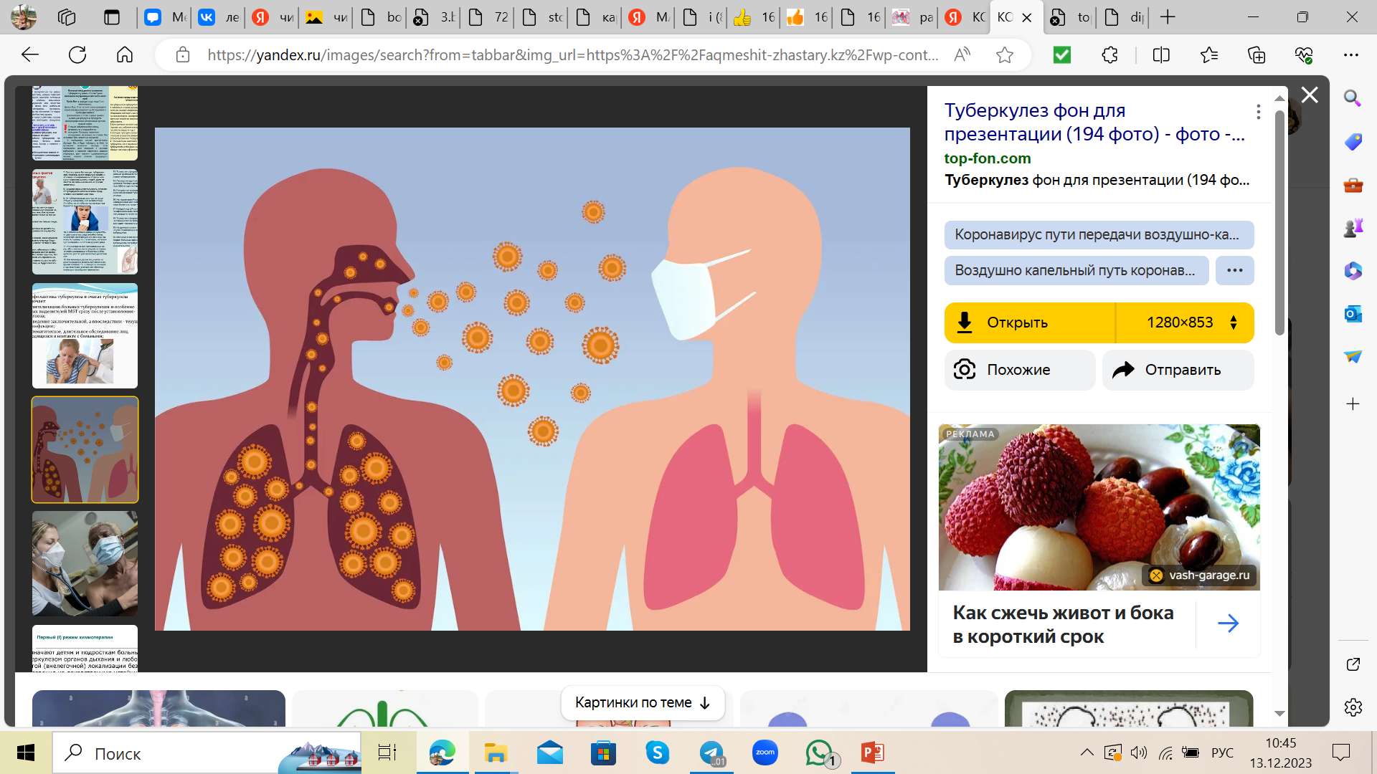
ОТВЕТ №4
ВОЕННАЯ ТЕРМИНОЛОГИЯ В СЛОВЕ БОРЬБА
ВО ФТИЗИАТРИИ ЕСТЬ СНАРЯДЫ - ЭТО ЛЕКАРСТВА СОЛДАТЫ – ВРАЧИ, МЕДСЕСТРЫ И САНИТАРЫ

Slide 27
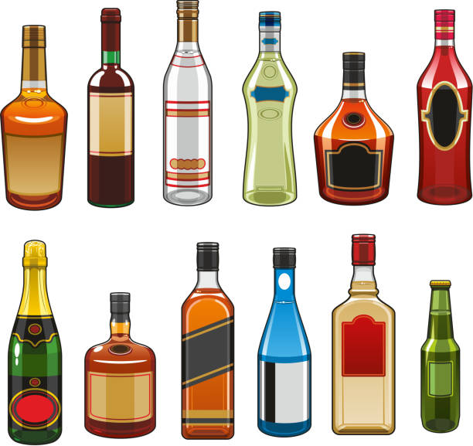
ОТВЕТ №5
АЛКОГОЛЬ

Slide 28
ПРОФИЛАКТИЧЕСКИЙ РАУНД

Slide 29
ПРАВИЛА
5 ВОПРОСОВ НА ОБСУЖДЕНИЕ КАЖДОГО ДАЁТСЯ 30 СЕКУНД
ЗА ПРАВИЛЬНЫЙ ОТВЕТ - 1 БАЛЛ

Slide 30
ВОПРОС №1
КОГДА И КЕМ БЫЛА СОЗДАНА ВАКЦИНА БЦЖ?

Slide 31
ВОПРОС №2
ИСТОЧНИК ИЗЛУЧЕНИЯ, СПОСОБНЫЙ УБИТЬ ПАЛОЧКУ КОХА ВСЕГО ЗА 2 ЧАСА, НАХОДИТСЯ НА РАССТОЯНИИ 150 МЛН. КМ ОТ ЗЕМЛИ. НАЗОВИТЕ ИСТОЧНИК ЭТОГО ИЗЛУЧЕНИЯ

Slide 32
ВОПРОС №3
ЗНАКОМЫЙ С ДЕТСТВА МИФ, ВЕРОЯТНО, СОХРАНИЛСЯ СО ВРЕМЕН, КОГДА ОНА НАНОСИЛАСЬ НА ПРЕДВАРИТЕЛЬНО СДЕЛАННЫЕ ЦАРАПИНЫ.
НАЗОВИТЕ УЧЕНОГО, ПРЕДЛОЖИВШЕГО СОВРЕМЕННЫЙ СПОСОБ ЕЕ ПРОВЕДЕНИЯ.

Slide 33
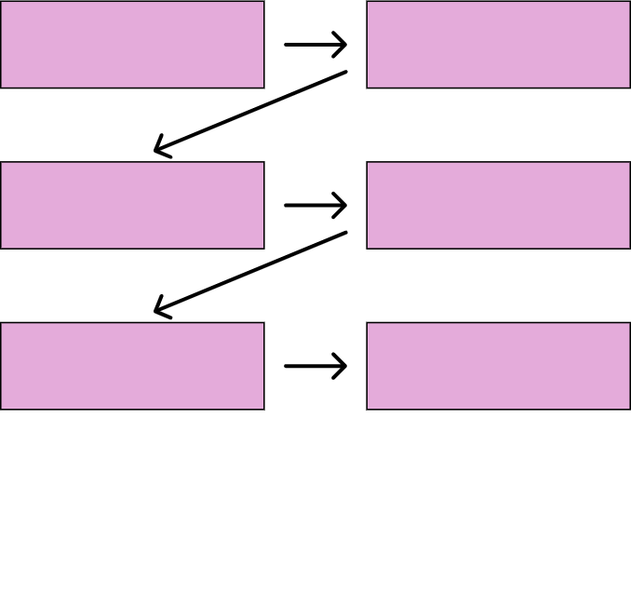
ВОПРОС №4
ПРОЙДИТЕ ЧИСЛОВУЮ ЦЕПЬ И НАЙДИТЕ ПРАВИЛЬНЫЙ ОТВЕТ, В КАКОМ ГОДУ БЫЛ ОТКРЫТ ВОЗБУДИТЕЛЬ ТУБЕРКУЛЕЗА.
20*100
: 10
+ 800
*2
-118
ОТВЕТ:

Slide 34
ВОПРОС №5
ДЕЙСТВИЕ РОМАНА ТОМАСА МАННА ПРОИСХОДИТ В ТУБЕРКУЛЕЗНОМ САНАТОРИИ. В ОДНОМ ИЗ ЭПИЗОДОВ ГЕРОЙ ЦЕЛУЕТ СНИМОК ГЕРОИНИ. КАКОЕ ПРИЛАГАТЕЛЬНОЕ МЫ ПРОПУСТИЛИ В ЭТОМ ВОПРОСЕ?

Slide 35
Сдаём карточки – узнаём ответы

Slide 36
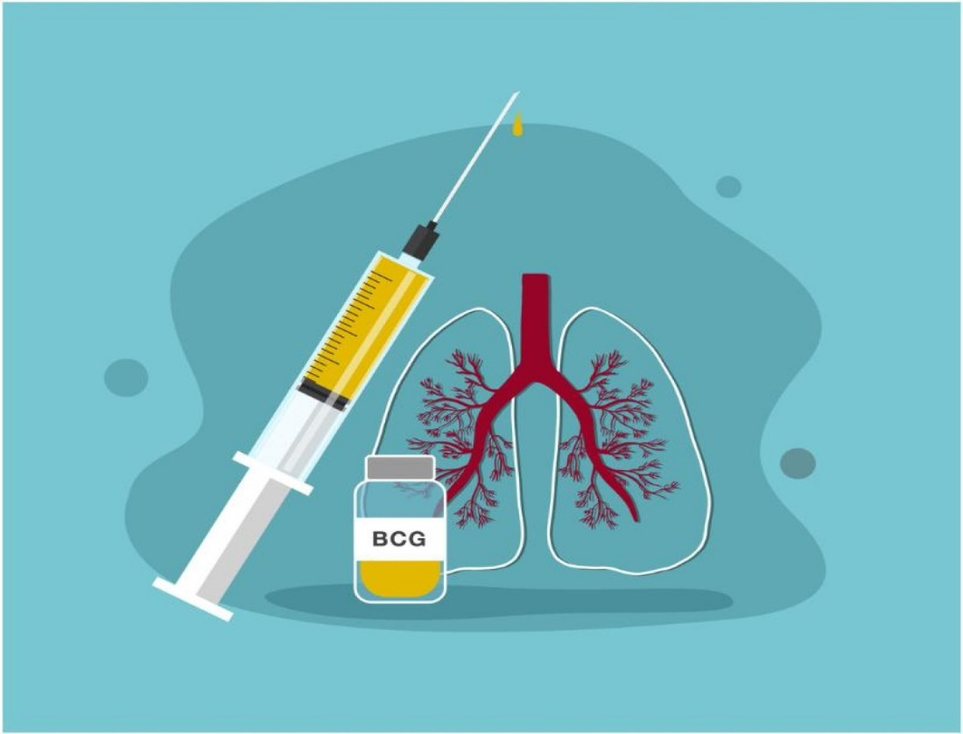
ОТВЕТ №1
ВАКЦИНУ БЦЖ СОЗДАЛИ В 1919 ГОДУ ФРАНЦУЗСКИЕ УЧЕНЫЕ АЛЬБЕРТ КАЛЬМЕТТ И КАМИЛЬ ГЕРЕН.
С 1934 ГОДА В РОССИИ БЦЖ СЧИТАЕТСЯ ОБЯЗАТЕЛЬНОЙ ВАКЦИНАЦИЕЙ НОВОРОЖДЕННЫХ ДЕТЕЙ ПРОТИВ ТУБЕРКУЛЕЗА.

Slide 37

ОТВЕТ №2
СОЛНЦЕ
У ПАЛОЧКИ КОХА ОЧЕНЬ ПРОЧНАЯ ВНЕШНЯЯ ОБОЛОЧКА. ИМЕННО ОНА ПОЗВОЛЯЕТ МИКРООРГАНИЗМУ БЫТЬ ЖИВУЧИМ. ТАК, НА ПОВЕРХНОСТИ ПРЕДМЕТОВ И ОДЕЖДЫ МИКРООРГАНИЗМ СПОСОБЕН ОСТАВАТЬСЯ ЖИЗНЕСПОСОБНЫМ В ТЕЧЕНИЕ НЕСКОЛЬКИХ НЕДЕЛЬ. В ВОДЕ ОН МОЖЕТ ПРОЖИТЬ ДО 5 МЕСЯЦЕВ, В КИПЯЩЕЙ ВОДЕ - ОКОЛО ПОЛУЧАСА. ХЛОРСОДЕРЖАЩИЕ ВЕЩЕСТВА ДЛЯ ПАЛОЧКИ КОХА ТОЖЕ БЕЗВРЕДНЫ

Slide 38
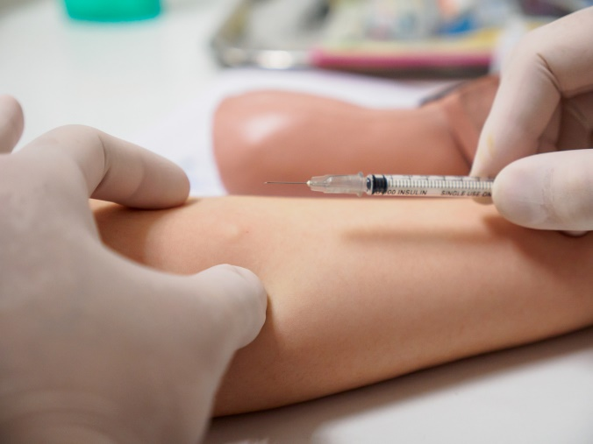
ОТВЕТ №3
ШАРЛЬ МАНТУ
ОНА — ТУБЕРКУЛИНОВАЯ ПРОБА

Slide 39
ОТВЕТ №4
24 МАРТА 1882 ГОДА НЕМЕЦКИЙ УЧЕНЫЙ РОБЕРТ КОХ ВЫСТУПИЛ НА ЗАСЕДАНИИ БЕРЛИНСКОГО
ФИЗИОЛОГИЧЕСКОГО ОБЩЕСТВА С СЕНСАЦИОННЫМ ЗАЯВЛЕНИЕМ, ОБЪЯВИВ, ЧТО ОТКРЫЛ ВОЗБУДИТЕЛЯ ТУБЕРКУЛЕЗА.

Slide 40
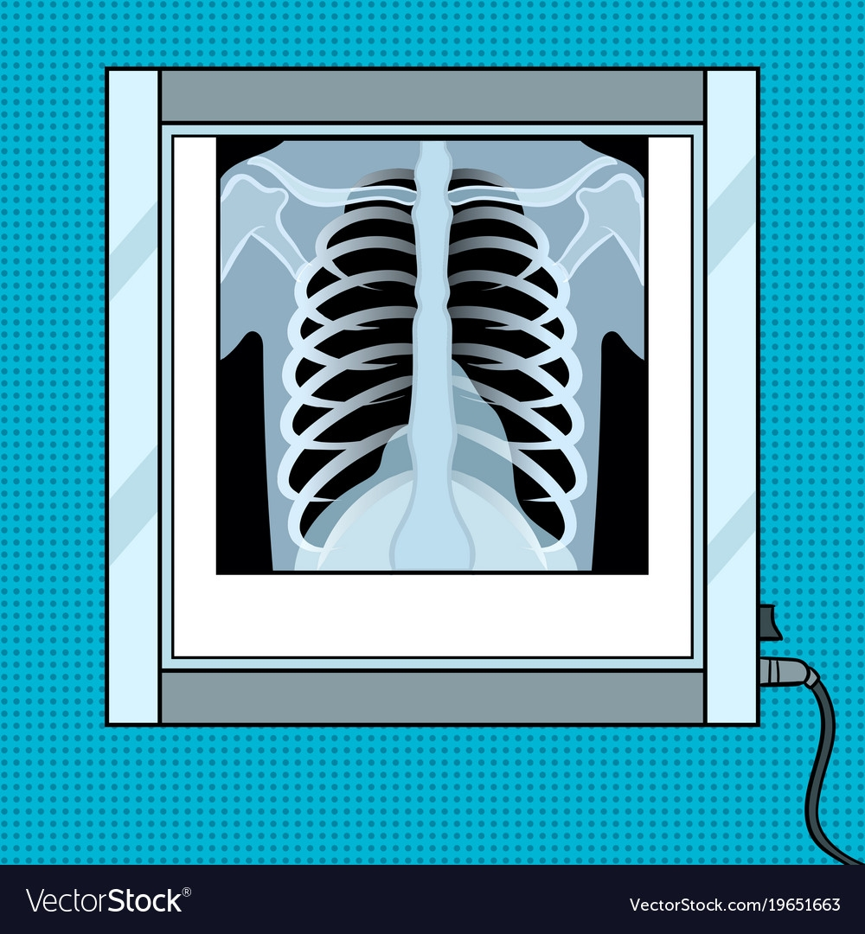
ОТВЕТ №5
РЕНТГЕНОВСКИЙ СНИМОК

Slide 41
МЕДИА-РАУНД

Slide 42
ПРАВИЛА
5 ВОПРОСОВ НА ОБСУЖДЕНИЕ КАЖДОГО ДАЁТСЯ 30 СЕКУНД
ЗА ПРАВИЛЬНЫЙ ОТВЕТ - 1 БАЛЛ

Slide 43
ВОПРОС №1
В ПЕЩЕРАХ КИЕВСКОЙ ЛАВРЫ, ОБНАРУЖИЛИ МОЩИ СВЯТОГО ПРАВОСЛАВНОЙ ЦЕРКВИ, ДОЛГОЕ ВРЕМЯ СЧИТАВШЕГОСЯ ВЫМЫШЛЕННОЙ ЛИЧНОСТЬЮ. ПО ЗАКЛЮЧЕНИЮ ЭКСПЕРТОВ ЭТОТ ЧЕЛОВЕК НЕ МОГ ХОДИТЬ ИЗ-ЗА РАЗРУШЕННЫХ ТУБЕРКУЛЕЗОМ КОСТЕЙ НИЖНИХ КОНЕЧНОСТЕЙ, НО МОГ ЕЗДИТЬ ВЕРХОМ, И ОТЛИЧАЛСЯ БОЛЬШОЙ СИЛОЙ. ЕСЛИ ВЫ ДОГАДАЛИСЬ, О КОМ ИДЕТ РЕЧЬ, ОТВЕТЬТЕ, КТО ЭТОТ ЧЕЛОВЕК.

Slide 44

ВОПРОС №2

Slide 45
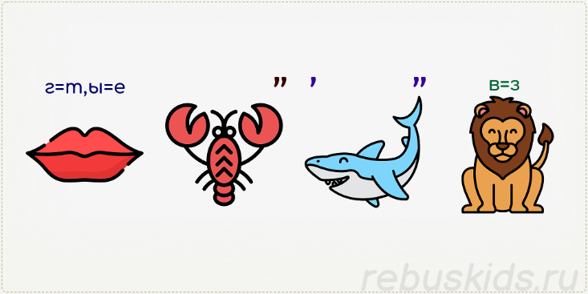
ВОПРОС №2

Slide 46
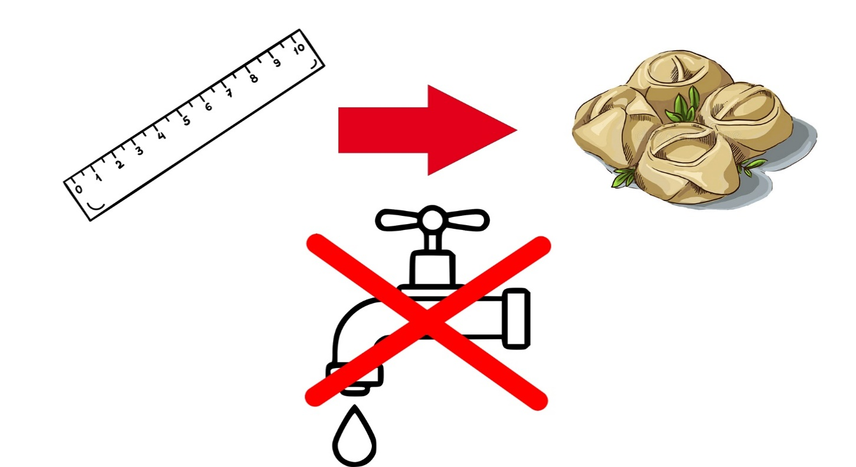
ВОПРОС №2

Slide 47
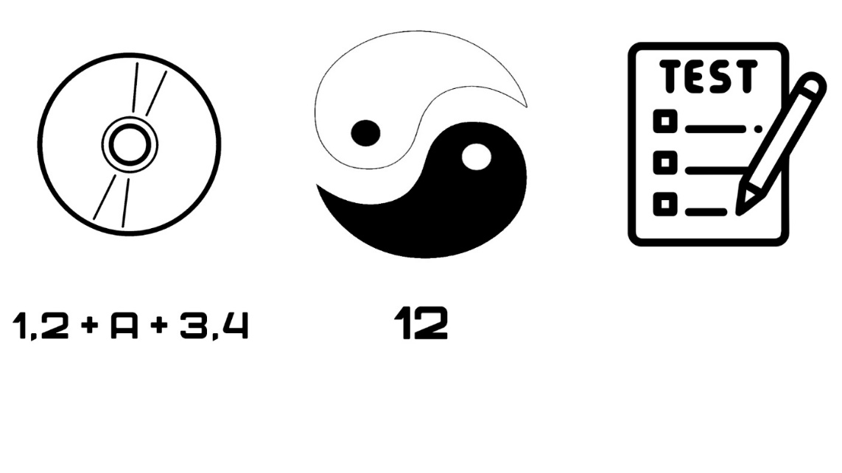
ВОПРОС №2

Slide 48
ВОПРОС №3
ЧТО СВЯЗЫВАЕТ ТУБЕРКУЛЕЗ И МЕРСЕДЕС?

Slide 49
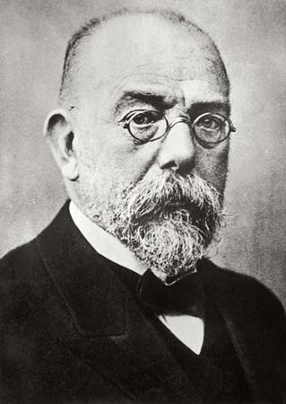
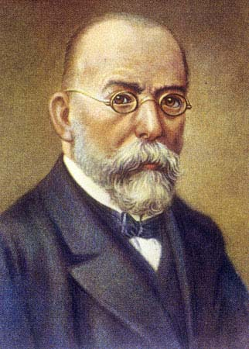
ВОПРОС №4
ПОСМОТРИТЕ НА ЭТИ ИЗОБРАЖЕНИЯ.
НАМ ИЗВЕСТНЫ ИКСЫ ЭТОГО ЧЕЛОВЕКА, ХОТЯ У НЕГО БЫЛИ И ИГРЕКИ. У ВАС ТОЖЕ ЕСТЬ И ИГРЕКИ, И ИКСЫ, ХОТЯ МЫ НАДЕЕМСЯ, ЧТО ИКСЫ НЕ ЕГО. ЧТО МЫ ЗАМЕНИЛИ НА ИКСЫ И ЧТО НА ИГРЕКИ?

Slide 50
ВОПРОС №5
ФАМИЛИЯ ЭТОГО ПИСАТЕЛЯ СОЗВУЧНА С УСТАРЕВШИМ НАЗВАНИЕМ ТУБЕРКУЛЁЗА. В ВОЗРАСТЕ 44 ЛЕТ ОН УМЕР ОТ ЭТОЙ БОЛЕЗНИ, ХОТЯ САМ БЫЛ ВРАЧОМ. КАРЬЕРУ ДОКТОРА ЭТОТ ПИСАТЕЛЬ НАЧИНАЛ В ГОРОДЕ ЗВЕНИГОРОДЕ. ЕМУ ПРИНАДЛЕЖАТ СЛОВА, КОТОРЫЕ МОГУТ СТАТЬ ИНСТРУКЦИЕЙ ЖИЗНИ ДЛЯ КАЖДОГО ЧЕЛОВЕКА: «СПАСЕНИЯ НАДО ИСКАТЬ ТОЛЬКО В СЕБЕ САМОМ». НАЗОВИТЕ ФАМИЛИЮ ПИСАТЕЛЯ

Slide 51
Сдаём карточки – узнаём ответы

Slide 52
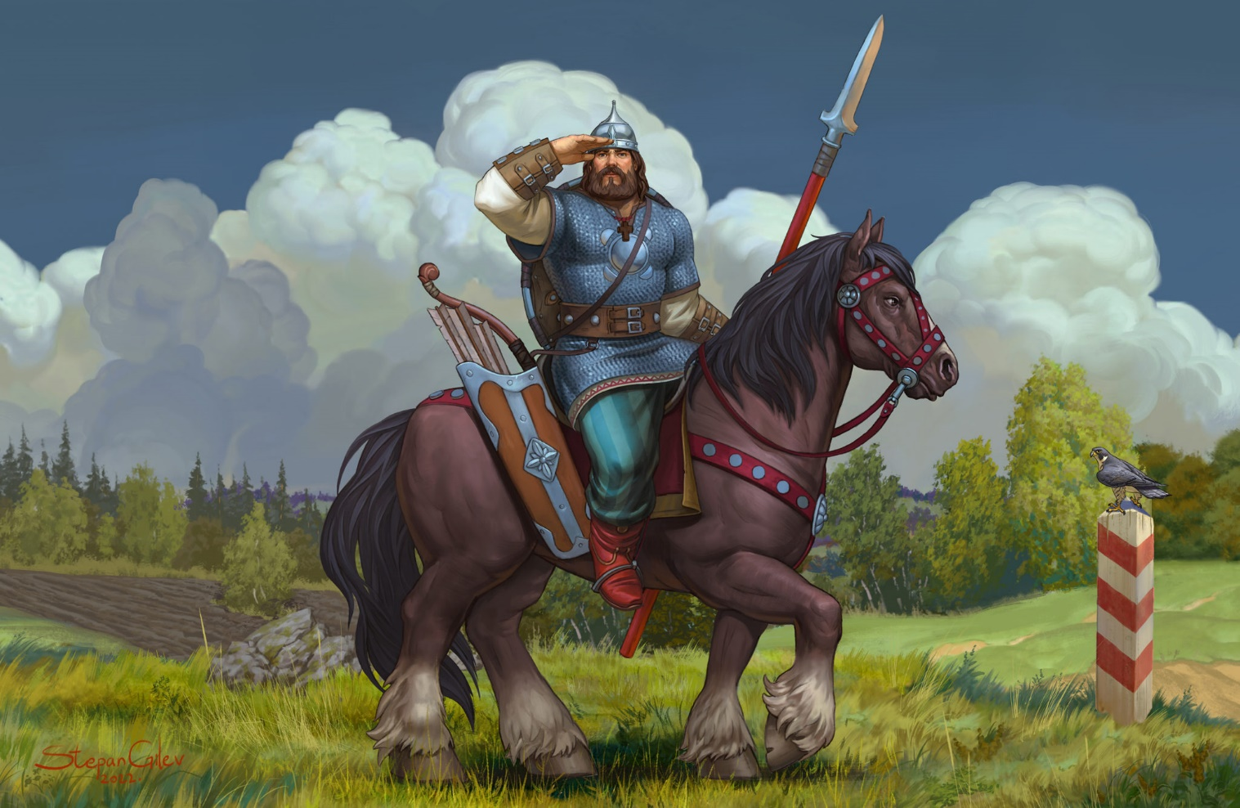
ОТВЕТ №1
ИЛЬЯ МУРОМЕЦ

Slide 53
ОТВЕТ №2
ВАКЦИНАЦИЯ
ТУБЕРКУЛЕЗ
ПРОБА МАНТУ
ДИАСКИНТЕСТ

Slide 54
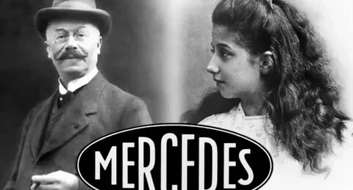
ОТВЕТ №3
ЗНАМЕНИТЫЙ АВТОМОБИЛЬ НАЗВАН В ЧЕСТЬ ДОЧЕРИ АВСТРИЙСКОГО ПРЕДПРИНИМАТЕЛЯ ЭМИЛЯ ЕЛЛИНЕКА. АДРИАНУ ДОМА ЛАСКОВО НАЗЫВАЛИ МЕРСЕДЕС, ЧТО В ПЕРЕВОДЕ С ИСПАНСКОГО ОЗНАЧАЕТ «МИЛОСЕРДИЕ, БЛАГОДАТЬ» В 1899 ГОДУ В 39 ЛЕТ САМАЯ ИЗВЕСТНАЯ ЖЕНЩИНА, ЧЬЕ ИМЯ СВЯЗЫВАЮТ С АВТОМОБИЛЯМИ, СКОРОПОСТИЖНО СКОНЧАЛАСЬ ОТ ТУБЕРКУЛЕЗА

Slide 55
ОТВЕТ №4
ПАЛОЧКИ И КОЛБОЧКИ.
ПЕРЕД ВАМИ НЕМЕЦКИЙ МИКРОБИОЛОГ РОБЕРТ КОХ. ИЗВЕСТНЫ ТУБЕРКУЛЕЗНЫЕ ПАЛОЧКИ КОХА, ХОТЯ В СЕТЧАТКЕ ГЛАЗ У НЕГО, КАК И У НАС, БЫЛИ И ПАЛОЧКИ, И КОЛБОЧКИ, НА ЧТО НАМЕКАЮТ ЧЕРНО-БЕЛАЯ И ЦВЕТНАЯ КАРТИНКИ. СЛОВО "ПОСМОТРИТЕ" В НАЧАЛЕ ТОЖЕ СТОИТ НЕ ПРОСТО ТАК.

Slide 56
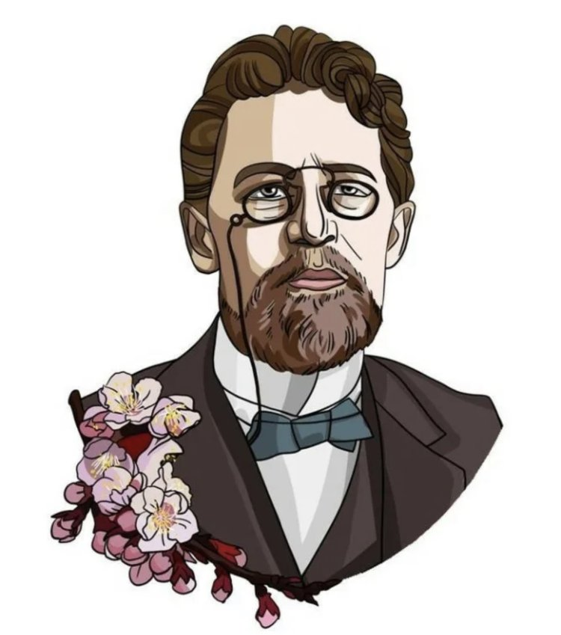
ОТВЕТ №5
АНТОН ПАВЛОВИЧ ЧЕХОВ

Slide 57
ИНТЕЛЛЕКТУАЛЬНЫЙ РАУНД

Slide 58
ПРАВИЛА
5 ВОПРОСОВ НА ОБСУЖДЕНИЕ КАЖДОГО ДАЁТСЯ 30 СЕКУНД
НА КАЖДЫЙ ВОПРОС МОЖНО СДЕЛАТЬ СТАВКУ +1. ЕСЛИ ОТВЕТ ПРАВИЛЬНЫЙ, ТО КОМАНДА ПОЛУЧАЕТ +1 БАЛЛ К ЭТОМУ ВОПРОСУ (ТО ЕСТЬ В СУММЕ 2), ЕСЛИ НЕПРАВИЛЬНО, ТО -1. СТАВКУ МОЖНО И НЕ ДЕЛАТЬ.

Slide 59
ВОПРОС №1
ЛОВКАЯ КАНАЛЬЯ, ТУБЕРКУЛЕЗНОЕ ПУГАЛО, ДЬЯВОЛЬСКИЕ ЗАРОДЫШИ – КТО ПРИДУМАЛ ЭТИ ОСКОРБЛЕНИЯ ДЛЯ БОЛЬНЫХ?

Slide 60
ВОПРОС №2
ОДНАЖДЫ В ЛАБОРАТОРИЮ К КОХУ ЗАШЕЛ МОЛОДОЙ ВРАЧ И ЗАСТАЛ ТОГО ПЕРЕД КИПЯЩЕЙ КАСТРЮЛЕЙ. "УГАДАЙТЕ, ЧТО ЗДЕСЬ", — ПРЕДЛОЖИЛ ЗНАМЕНИТЫЙ МИКРОБИОЛОГ. НО В КАСТРЮЛЕ БЫЛИ НЕ СТРЕПТОКОККИ, НЕ ХОЛЕРНЫЙ ВИБРИОН И НЕ ТУБЕРКУЛЕЗНЫЕ ПАЛОЧКИ. ЧТО ЖЕ ТАК И НЕ СМОГ НАЗВАТЬ МОЛОДОЙ ВРАЧ?

Slide 61
ВОПРОС №3
В ОДНОЙ ИЗ ИНТЕРНЕТ-РАССЫЛОК РАЗНЫМ ПРОФЕССИЯМ ПРИПИСЫВАЮТСЯ ЮМОРИСТИЧЕСКИЕ ЛОЗУНГИ. ТАК, НАПРИМЕР, ЛОЗУНГ АКУШЕРОК — "ВЫХОД ЕСТЬ ИЗ ЛЮБОГО ПОЛОЖЕНИЯ". ЗАКОНЧИТЕ ОДНИМ СЛОВОМ ЛОЗУНГ ФТИЗИАТРОВ: "НАШИ ДЕНЬГИ НЕ ИЗ...".

Slide 62
ВОПРОС №4
ЭТО РАСТЕНИЕ СЕМЕЙСТВА АСТРОВЫХ ПРОТИВ ТУБЕРКУЛЕЗА ВПЕРВЫЕ ИСПОЛЬЗОВАЛИ В ШВЕЦИИ, НО НЕ ДЛЯ ЛЕЧЕНИЯ, А ДЛЯ СОВСЕМ ИНОЙ ЦЕЛИ. ЧУТЬ ПОЗДНЕЕ ЕГО ВЗЯЛА НА ВООРУЖЕНИЕ И РОССИЙСКАЯ ИМПЕРАТОРСКАЯ СЕМЬЯ, А В НЕКОТОРЫХ СТРАНАХ ЕГО ШИРОКО ПРИМЕНЯЮТ И СЕЙЧАС. ИМЕННО ИЗ-ЗА НЕГО ПРИНЯТО СЧИТАТЬ, ЧТО ЦВЕТ, СИМВОЛИЗИРУЮЩИЙ ТУБЕРКУЛЕЗ, — БЕЛЫЙ. ЧТО ЭТО ЗА РАСТЕНИЕ?

Slide 63
ВОПРОС №5
ТЕРЯЮЩИЙ ВЕС ГЕРОЙ РАССКАЗА ПОД НАЗВАНИЕМ "ВОЛШЕБНАЯ ОНА" ДВА ГОДА ВЕДЕТ БОРЬБУ С НЕЙ. И НАДЕЕТСЯ, ЧТО ПЕРВОЙ СЛОМАЕТСЯ ОНА. НАЗОВИТЕ ЕЕ ДВУМЯ СЛОВАМИ.

Slide 64
Сдаём карточки – узнаём ответы

Slide 65
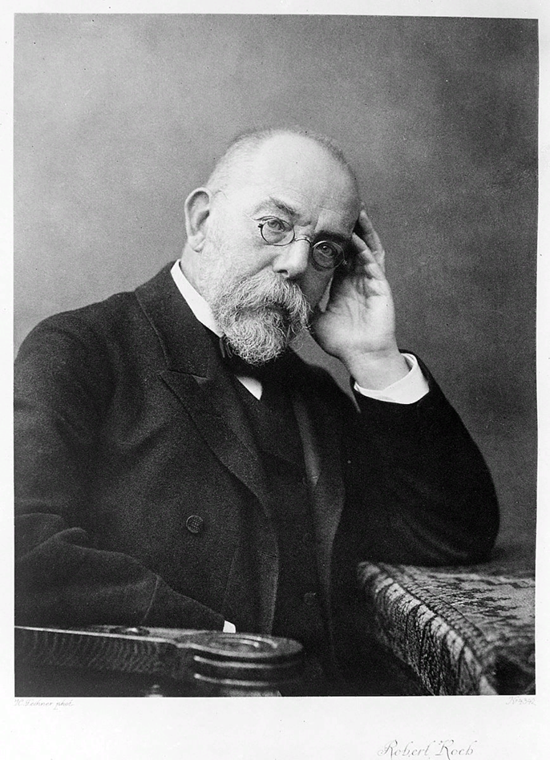
ОТВЕТ №1
РОБЕРТ КОХ

Slide 66
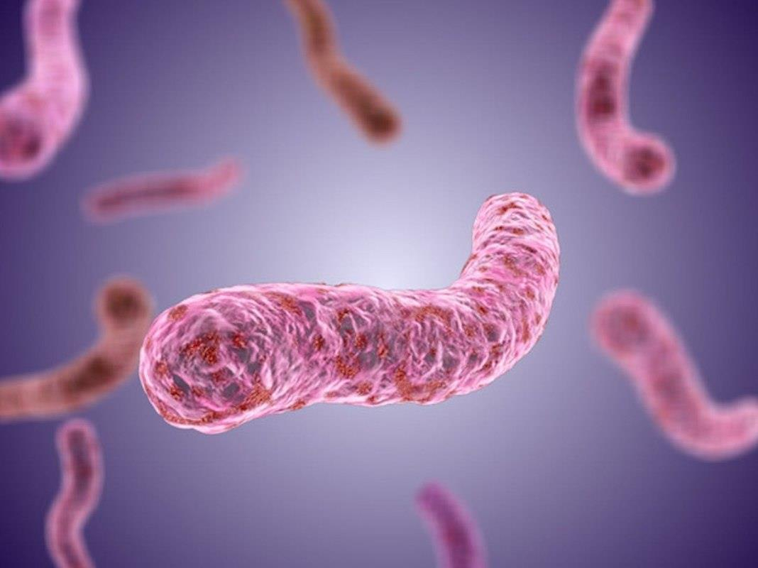
ОТВЕТ №2
СОСИСКИ
(ЗАСЧИТЫВАЕТСЯ ЛЮБАЯ ЕДА)

Slide 67
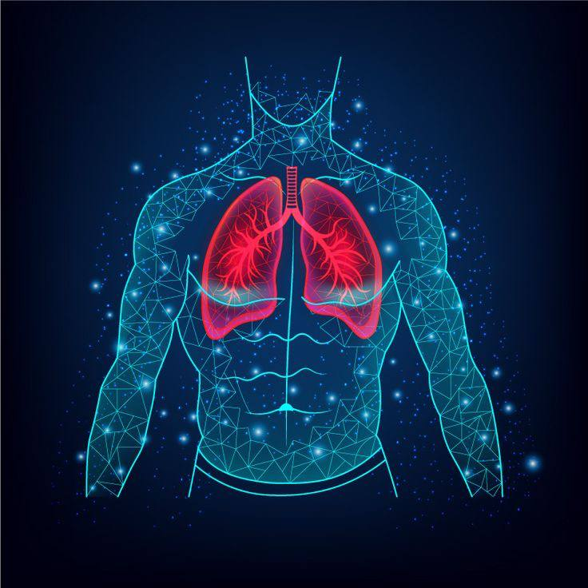
ОТВЕТ №3
ЛЕГКИХ

Slide 68

ОТВЕТ №4
ЦВЕТОК БЕЛОЙ РОМАШКИ — СИМВОЛ «ПРИРОДНОГО АНТИБИОТИКА», ВХОДИВШИЙ В СОСТАВ ИСПОЛЬЗОВАВШИХСЯ ДЛЯ ЛЕЧЕНИЯ ТУБЕРКУЛЁЗА СРЕДСТВ НАРОДНОЙ МЕДИЦИНЫ, И ОДНОВРЕМЕННО ЛЮБВИ, УЯЗВИМОСТИ И РАНИМОСТИ. В ЗНАК СОЛИДАРНОСТИ СО ВСЕМИ БОЛЬНЫМИ ТУБЕРКУЛЁЗОМ СТУДЕНТЫ И ГИМНАЗИСТЫ, ПРОДАВАЛИ ИСКУССТВЕННЫЕ БЕЛЫЕ РОМАШКИ, ИЗГОТОВЛЕННЫЕ ВОСПИТАННИКАМИ ДЕТСКИХ ДОМОВ. СОБРАННЫЕ ДЕНЬГИ НАПРАВЛЯЛИСЬ НА ПОМОЩЬ БОЛЬНЫМ ТУБЕРКУЛЁЗОМ

Slide 69
ОТВЕТ №5
ПАЛОЧКА КОХА.
ВОЛШЕБНАЯ ПАЛОЧКА + ПАЛОЧКА КОХА. "СЛОМАЕТСЯ ПАЛОЧКА" — НЕКИЙ КАЛАМБУР.

